Slide 1








“PROGRAMMI DI RICERCA E INNOVAZIONE NEL SETTORE ENERGETICO PER ARRIVARE ALLA DECARBONIZZAZIONE. PRESENTAZIONE DEL PROGETTO PLATONE”
Space for Partnerlogo
Ilaria Losa | RSE
Prof. Antonello Monti | RWTH

Slide 2
Il contesto europeo di ricerca

Slide 3
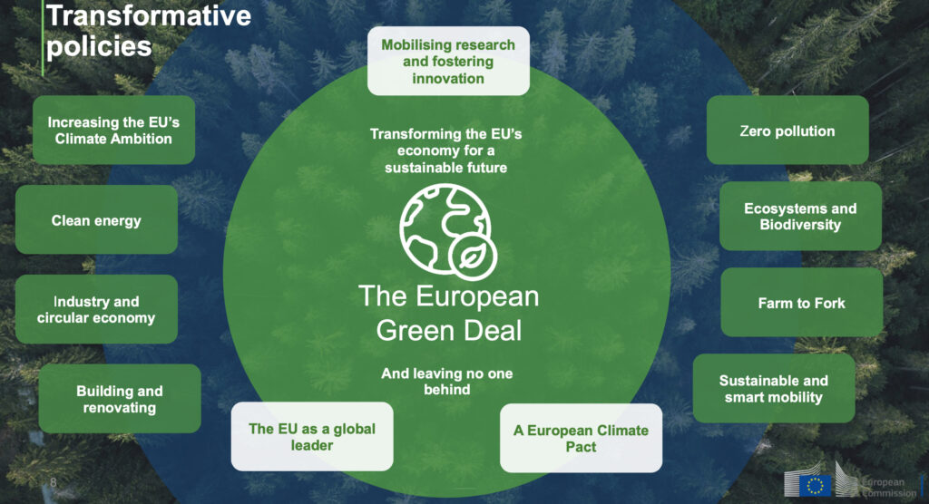
La strategia europea per la decarbonizzazione: EU Green deal
La strategia europea per la decarbonizzazione: EU Green deal

Slide 4
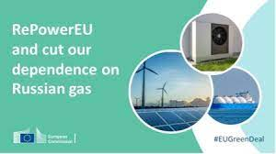
RepowerEU
LA STRATEGIA EUROPEA PER LA DECARBONIZZAZIONE (2022)
Digitalising the energy sector – EU action plan
Assicurare la connettività, l'interoperabilità e lo scambio continuo di dati tra promuovere maggiori e meglio coordinati investimenti nella rete elettrica quale fattore abilitante per un sistema energetico più intelligente e più resiliente;
Responsabilizzare i consumatori, compresi i più vulnerabili o con scarse competenze digitali
Migliorare la sicurezza informatica affrontare il consumo energetico delle tecnologie digitali
Progettare una governance efficace, attraverso una progettazione strutturale e congiunta delle autorità pubbliche in collaborazione con il settore privato
In risposta alle difficoltà del mercato energetico mondiale causate dall'invasione russa dell'Ucraina, la Commissione europea ha presentato il piano REPowerEU, per:
risparmiare energia
produrre energia pulita
diversificare il nostro approvvigionamento energetico.
Per adeguare la rete elettrica ad un maggior utilizzo e ad una maggiore produzione di energia elettrica, occorrono investimenti aggiuntivi pari a 29 miliardi di EUR entro il 2030.

Slide 5
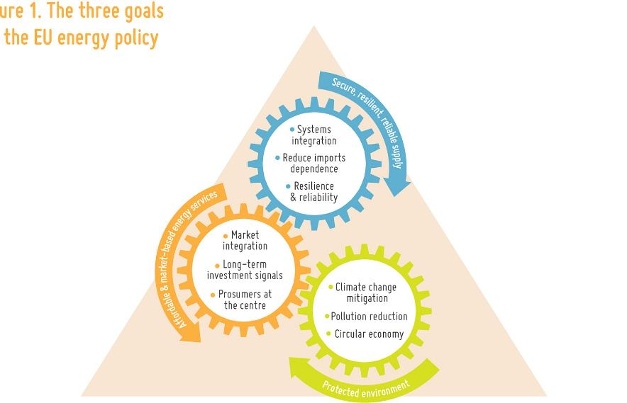
PILASTRI DEL FUTURO SISTEMA ENERGETICO
SICUREZZA, RESILIENZA, AFFIDABILITA’ DEL SISTEMA ENERGETICO
ACCESSIBILITA’ ALL’ENERGIA IN UN REGIME DI MERCATO
SOSTENIBILITA’ E PROTEZIONE DELL’AMBIENTE

Slide 6
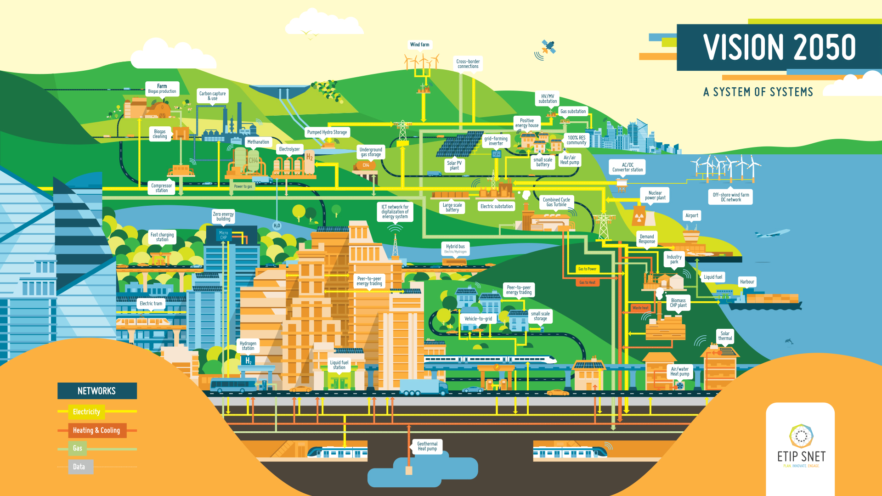

Slide 7
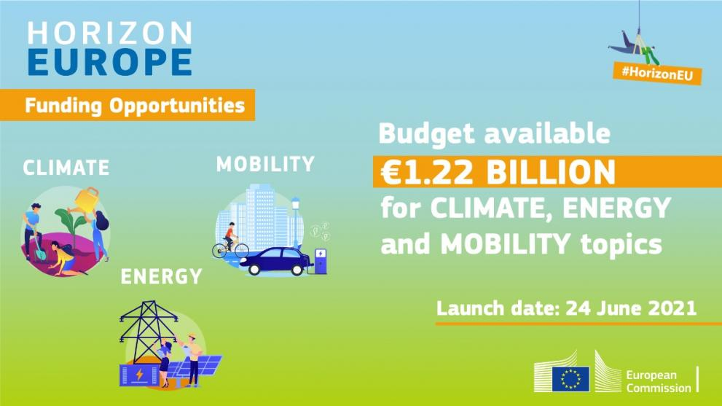
GEOGRAFIA DELLE INIZIATIVE
STRATEGIA ENERGETICA NAZIONALE (PNIEC)
UNIONE EUROPEA DELL’ENERGIA
STRATEGIE NAZIONALI DI RICERCA
SET PLAN – STRATEGIC ENERGY TECHN. PLAN
PROGRAMMI NAZIONALI DI RICERCA
FINANZIAM. H2020 – HORIZON EUROPE
EERA
ERANet
ETIP
EIP
PPP
IWG
JU
NAZIONALE
EUROPEO

Slide 8
IL CONTRIBUTO DI ETIP SNET
AL RAGGIUNGIMENTO DEGLI OBIETTIVI EUROPEI
ETIP SNET VISION 2050
ETIP SNET Roadmap
ETIP SNET implementation plan

Slide 9

PRIORITÀ DI RICERCA INDIVIDUATE DAGLI OPERATORI DEL SETTORE
Consumatori, prosumer, comunità energetiche
Campagne e studi per valutare l’accettabilità sociale delle infrastrutture energetiche
Impatti sul sistema economico
Business models
Digitalizzazione
Applicazione di tecniche di data analitics e intelligenza artificiale
Pianificazione di lungo termine
Flessibilità della domanda (Residenziale e industriale)
Gestione operativa del sistema
Supervisione e controllo in tempo reale della rete
Modalità innovative di coinvolgimento degli utenti finali (comunità energetiche, tariffe dinamiche, etc.)
Modelli di mercato centralizzati
Modelli di mercato decentralizzati e analisi di piattaforme di mercato
Sviluppo di modelli di mercato per i servizi ancillari
Sviluppo e applicazione di sistemi di telecomunicazione innovativi
Analisi di aspetti di cybersecurity e data privacy
Pianificazione di reti di trasmissione e valutazioni di resilienza del sistema
Pianificazione e resilienza
Pianificazione di reti di distribuzione e valutazioni di resilienza del sistema
Flessibilità del sistema
Gestione degli asset e manutenzione
Gestione di sistemi di accumulo e batterie
Flessibilità della generazione (rinnovabili, generazione distribuita, etc)
Integrazioni di componenti flessibili sulle reti esistenti (FACTS, HVDC, OLTC)
Flessibilità fornita da sistemi di trasporto (Vehicle to grid, V1G)
Sistemi di controllo a breve termine (Riserva primaria
Analisi di stabilità del sistema
Modalità innovative per la manutenzione predittiva e per la riduzione di tempi di ripristino guasti
Sviluppo di centri di controllo locali e interconnessione tra centri di controllo
Incontro commissioni comunali Milano | Online, 15. 02.2023 |

Slide 10
NUOVI RUOLI DEL DSO
Incontro commissioni comunali Milano | Online, 15. 02.2023 |

Slide 11
NUOVI RUOLI DEL DSO
  REGOLAMENTI EUROPEI n°2019/944 ART 32: e 2019/943ART 53 (Green Deal)
    Nuovi ruoli del DSO: abilitatori di nuovi mercati di flessibilità per la pianificazione e la gestione della rete
    I gestori dei sistemi di distribuzione, [.. ] garantiscono la partecipazione effettiva e non discriminatoria di tutti i partecipanti al mercato. I gestori dei sistemi di distribuzione si scambiano tutte le informazioni necessarie e si coordinano con i gestori dei sistemi di trasmissione per assicurare l'uso ottimale delle risorse. [..].
    Il piano di sviluppo della rete riguarda inoltre l'impiego della gestione della domanda, l'efficienza energetica, gli impianti di stoccaggio dell'energia o le altre risorse cui il gestore del sistema di distribuzione ricorre in alternativa all'espansione del sistema.
    Creazione dell'EU DSO – agenzia europea dei distributori. Tra i suoi compiti:
    agevola l'integrazione delle fonti energetiche rinnovabili, della generazione distribuita e di altre risorse incorporate nella rete di distribuzione, quali lo stoccaggio dell'energia;
    facilita la risposta e la flessibilità sul versante della domanda e l'accesso ai mercati da parte degli utenti della rete di distribuzione;
    contribuisce alla digitalizzazione dei sistemi di distribuzione, compresa la diffusione di reti intelligenti e sistemi di misurazione intelligenti;
    sostiene lo sviluppo della gestione dei dati, della sicurezza informatica e della protezione dei dati in collaborazione con le autorità competenti e le entità regolamentate

Slide 12
I PROGETTI DI RICERCA IN EUROPA
(FONDI EU E NAZIONALI)
950 progetti censiti al 2017 in 50 paesi
Investimento totale: €4.97 miliardi
Investimento medio per Progetto 3.3 Milioni EUR
Incontro commissioni comunali Milano | Online, 15. 02.2023 |

Slide 13
Un esempio di successo: il progetto Platone

Slide 14




Platone in a nutshell
4 anni
2019 - 2023
12 partners
Da Belgio, Olanda, Grecia e Germania
3 progetti dimostrativi
Per testare la piattaforma Platone
9 600 957,58 €
budget totale
7 535 148,02 €
Contributo EU
Incontro commissioni comunali Milano | Online, 15. 02.2023 |

Slide 15
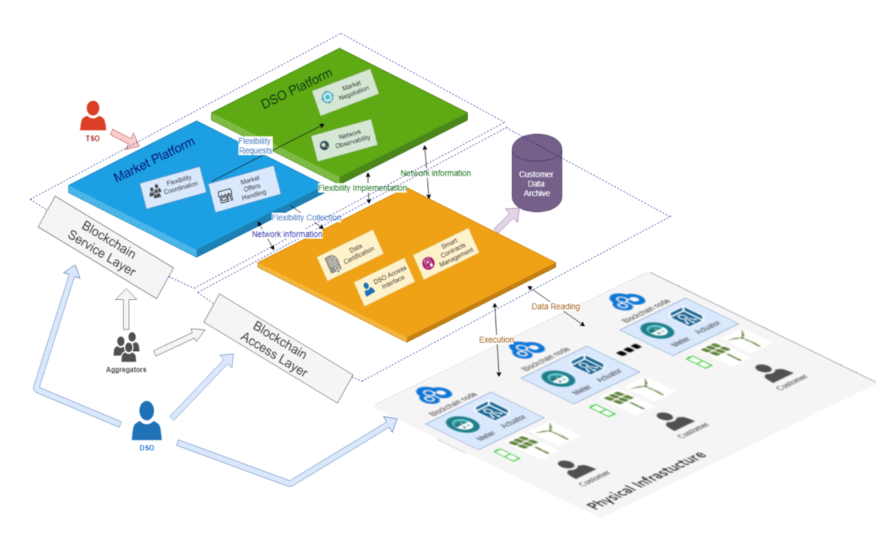

L’Architettura aperta di Platone
Architettura a due livelli per l’integrazione dei clienti:
    Integrazione die clienti attraverso una piattaform blockchain
    Livello di sistema per integrazione con piattaforme di mercato
  Dual-use per il mercato e i servizi di sistema
  Integrazione di soluzioni legacy

Slide 16
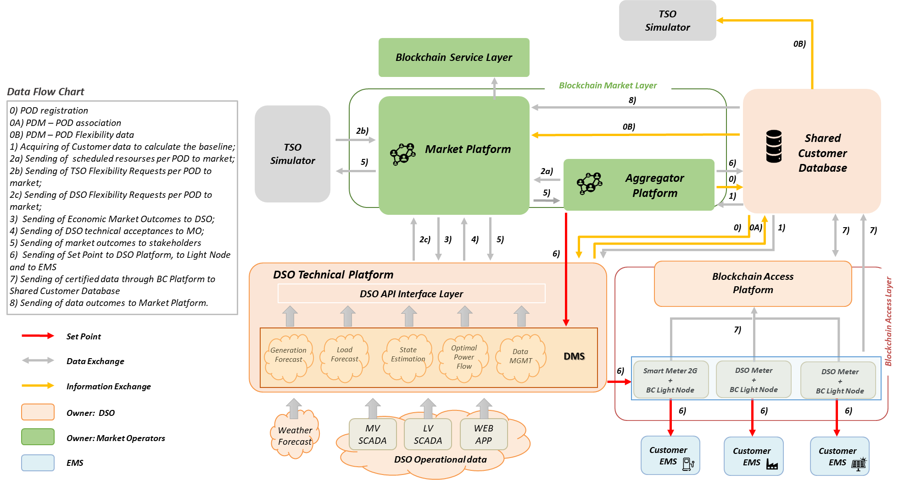
L’ARCHITETTURA DI PLATONE
Incontro commissioni comunali Milano | Online, 15. 02.2023 |

Slide 17
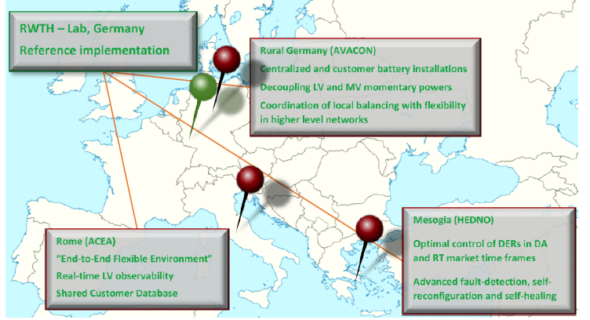
Obiettivo
Sviluppare e sperimentare una piattaforma per la gestione della rete di distribuzione che permetta di integrare i consumatori attivi nella gestione del mercato locale di flessibilità
Sfide strategiche:
Permettere al DSO l’osservabilità in tempo reale della propria rete
Supportare lo sviluppo dei mercati di flessibilità locale
Garantire agli utenti finali un servizio di fornitura elettrica economico, efficiente e sicuro
Offrire agli utenti finali la possibilità di essere parte attiva della gestione del sistema
Supportare il TSO nel bilanciamento del sistema
https://platone-h2020.eu/
Incontro commissioni comunali Milano | Online, 15. 02.2023 |

Slide 18

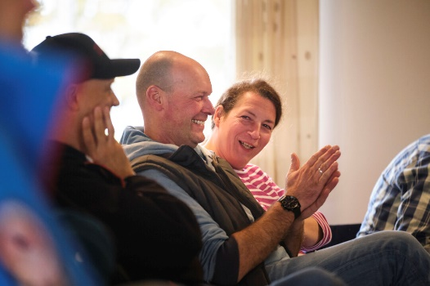
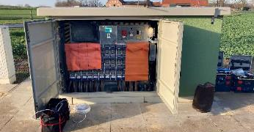
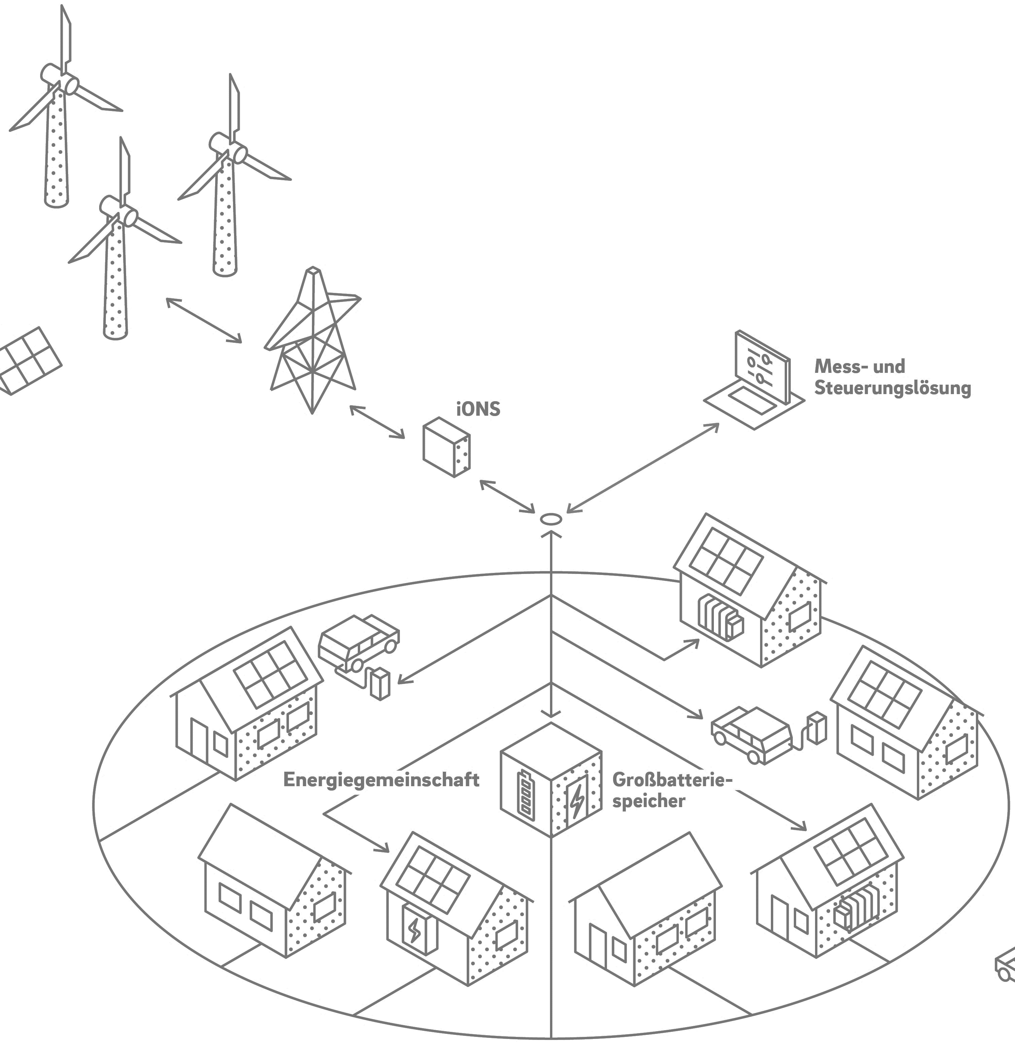

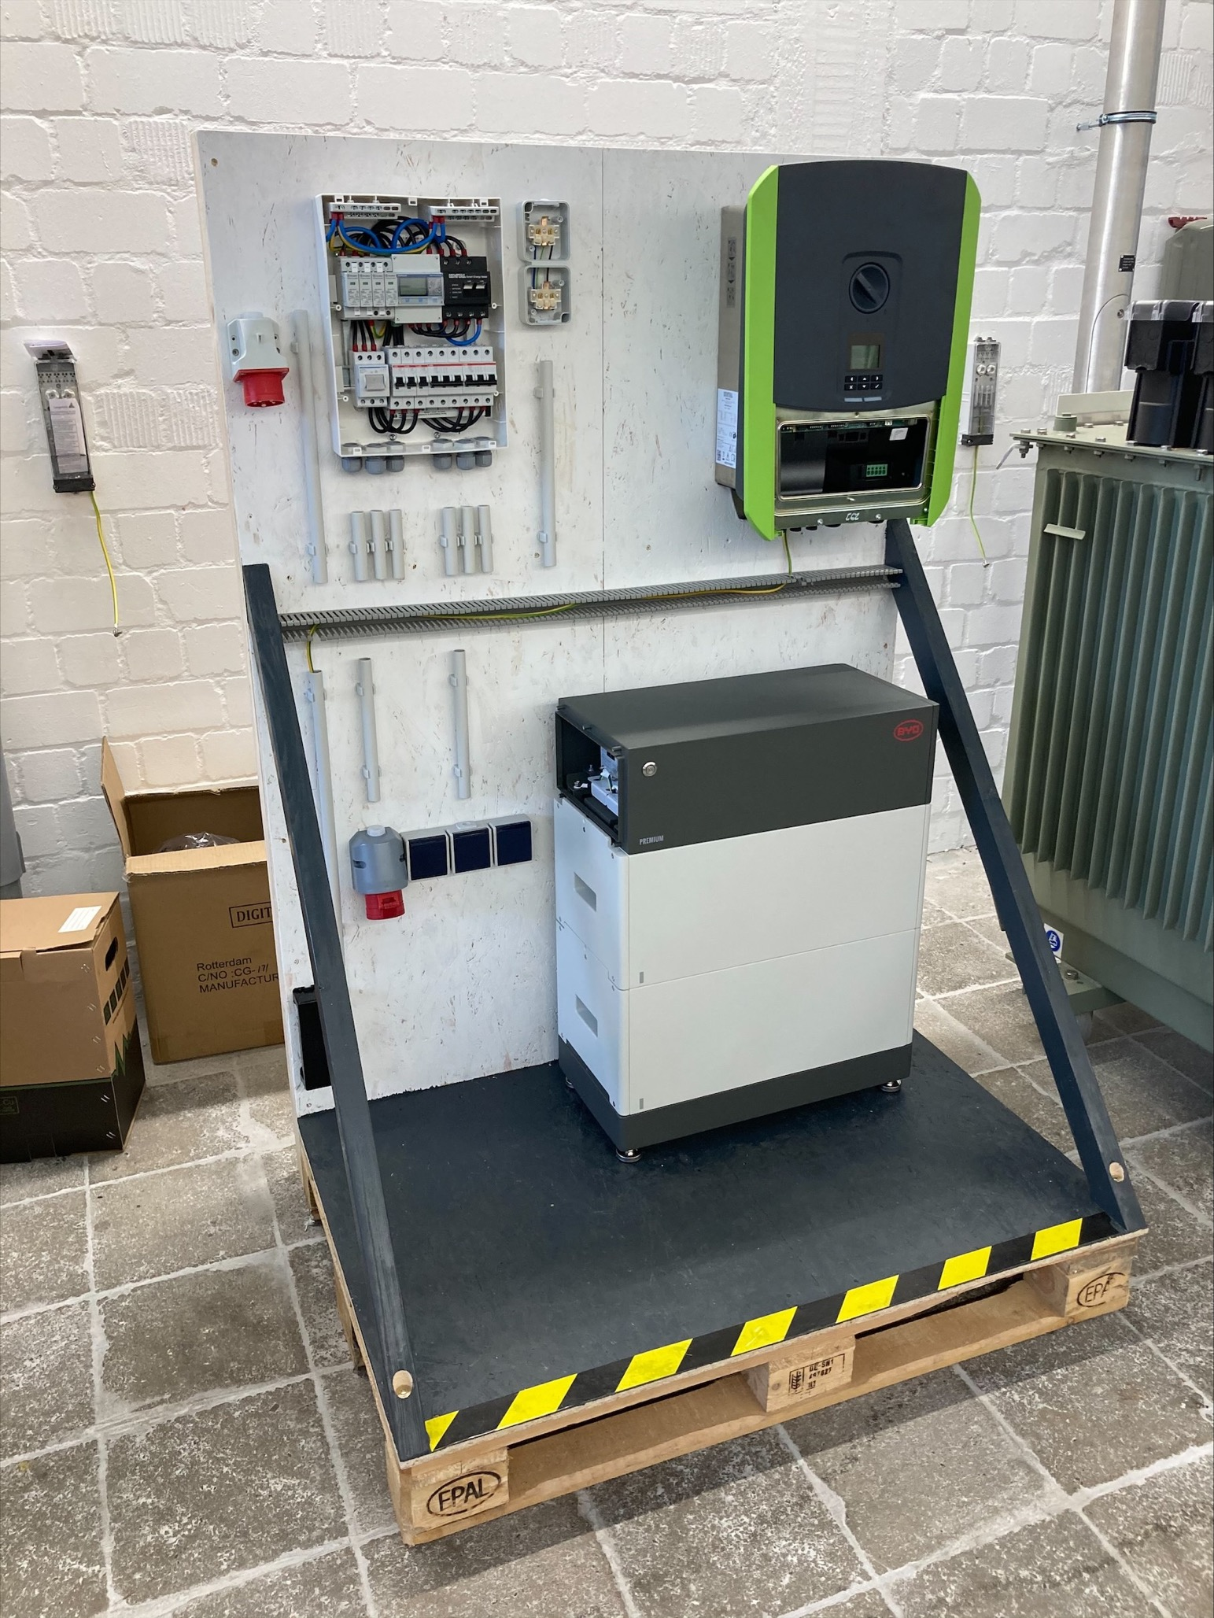
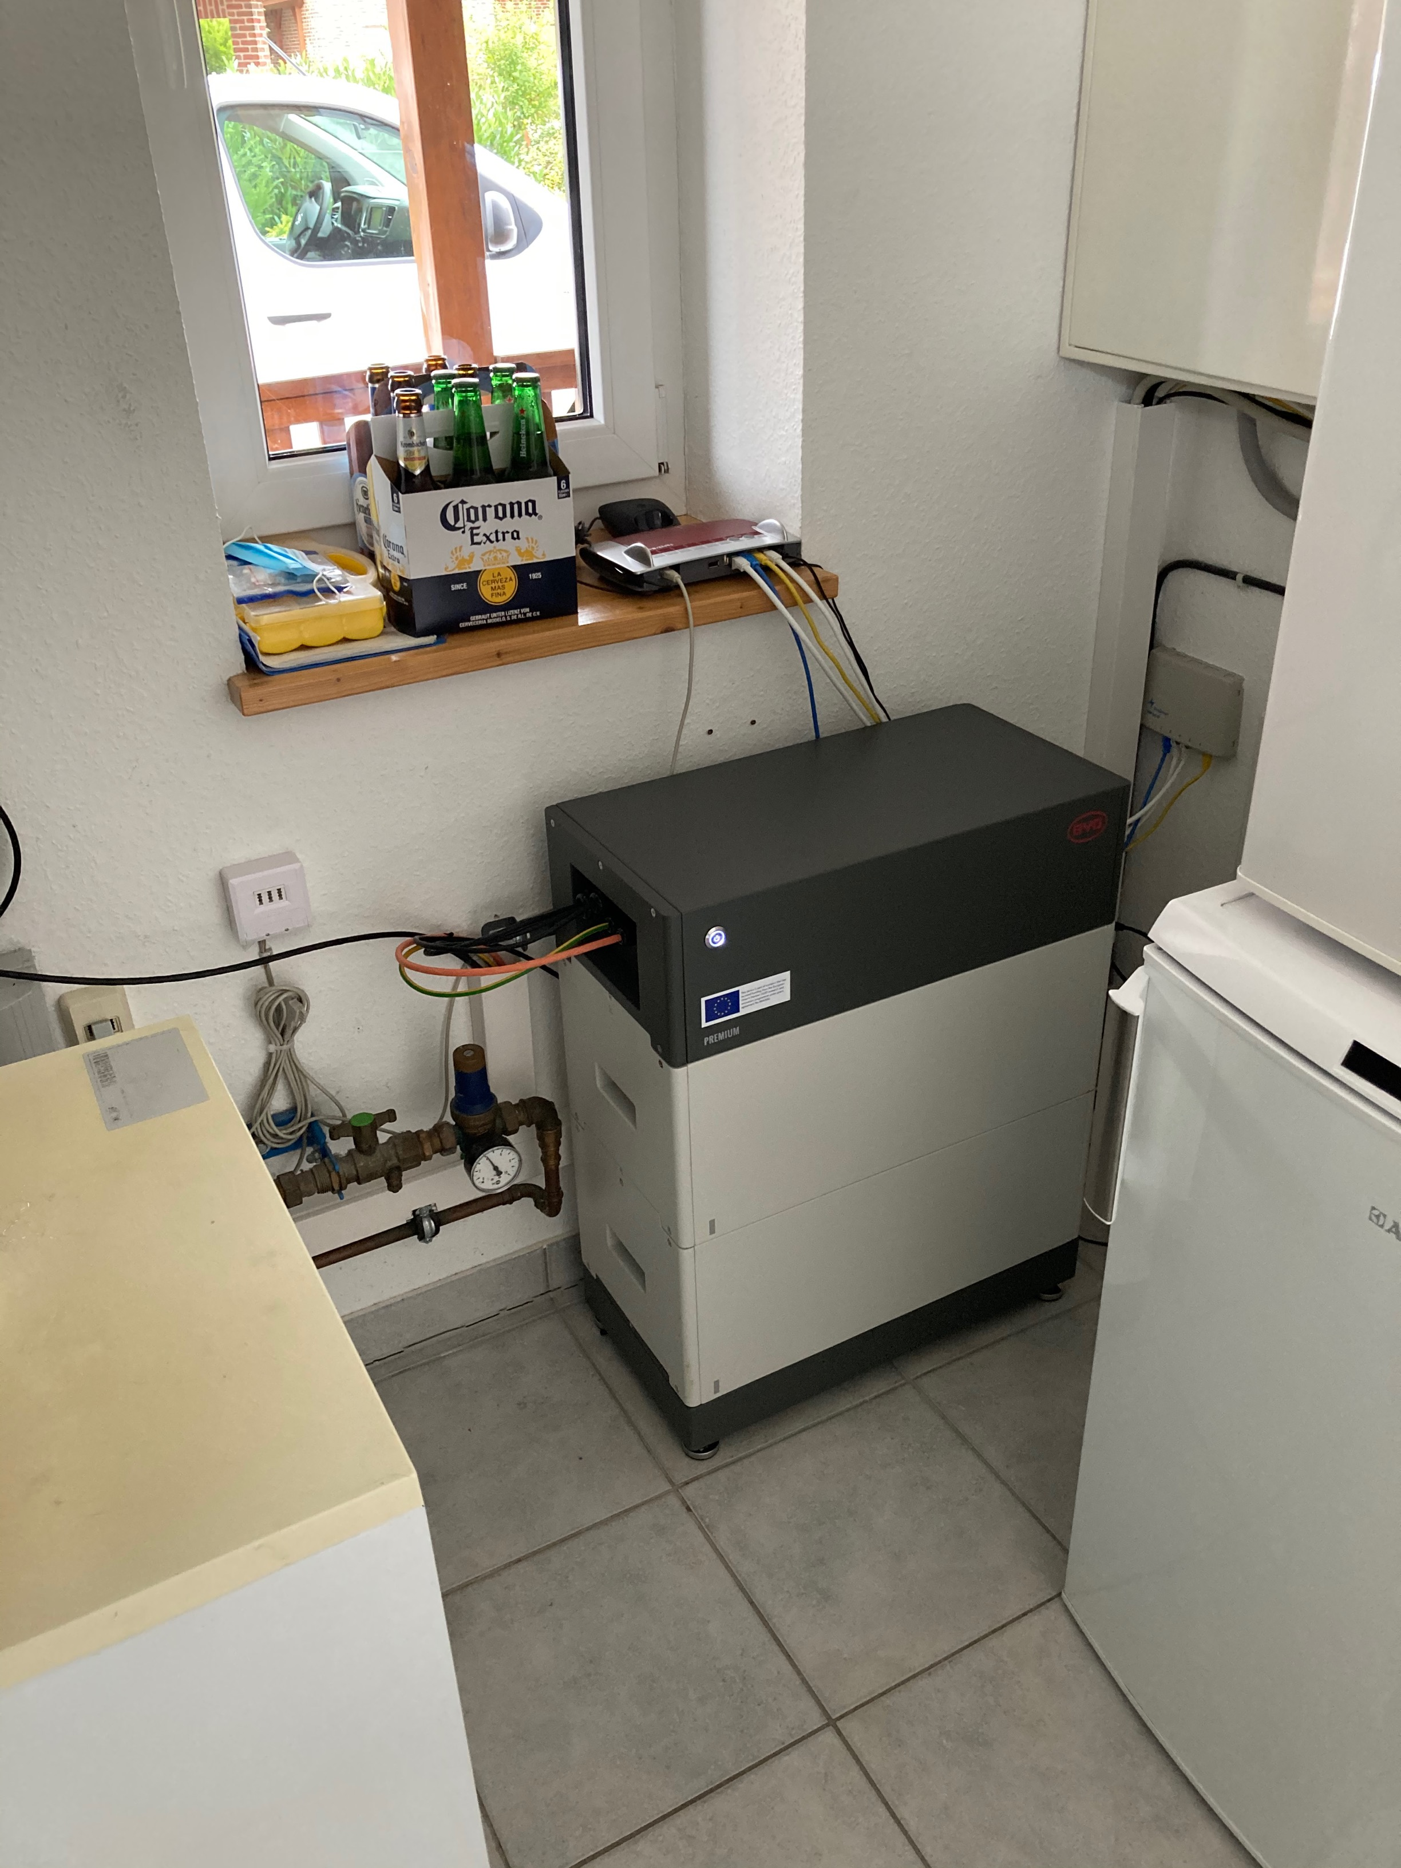
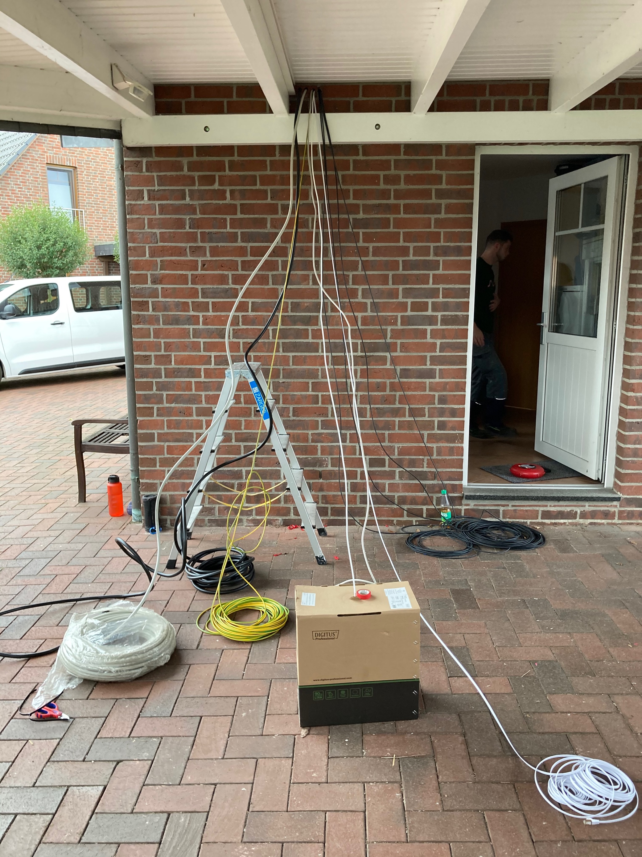
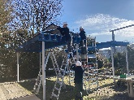
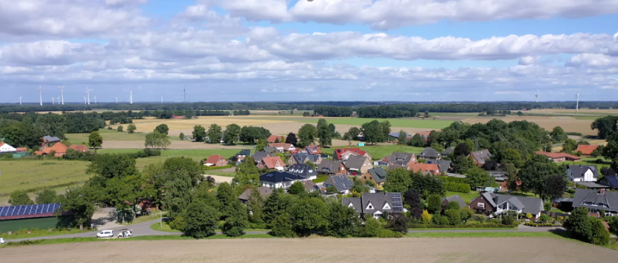
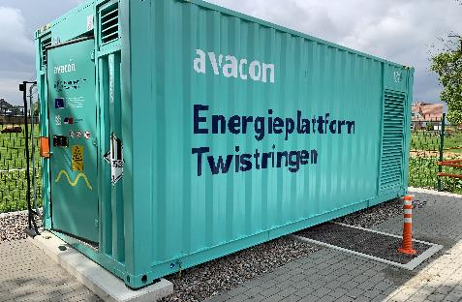
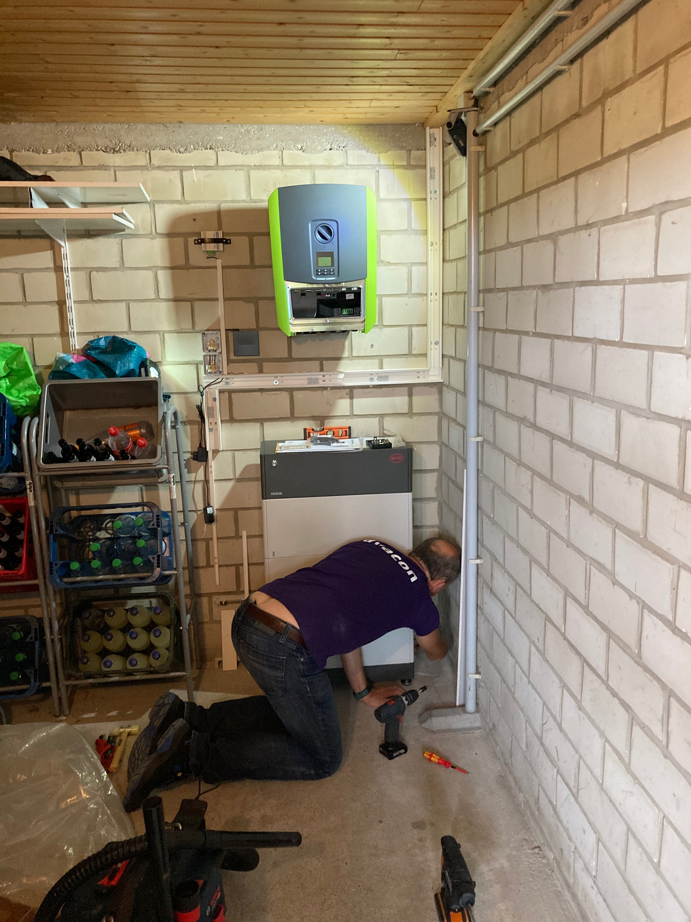
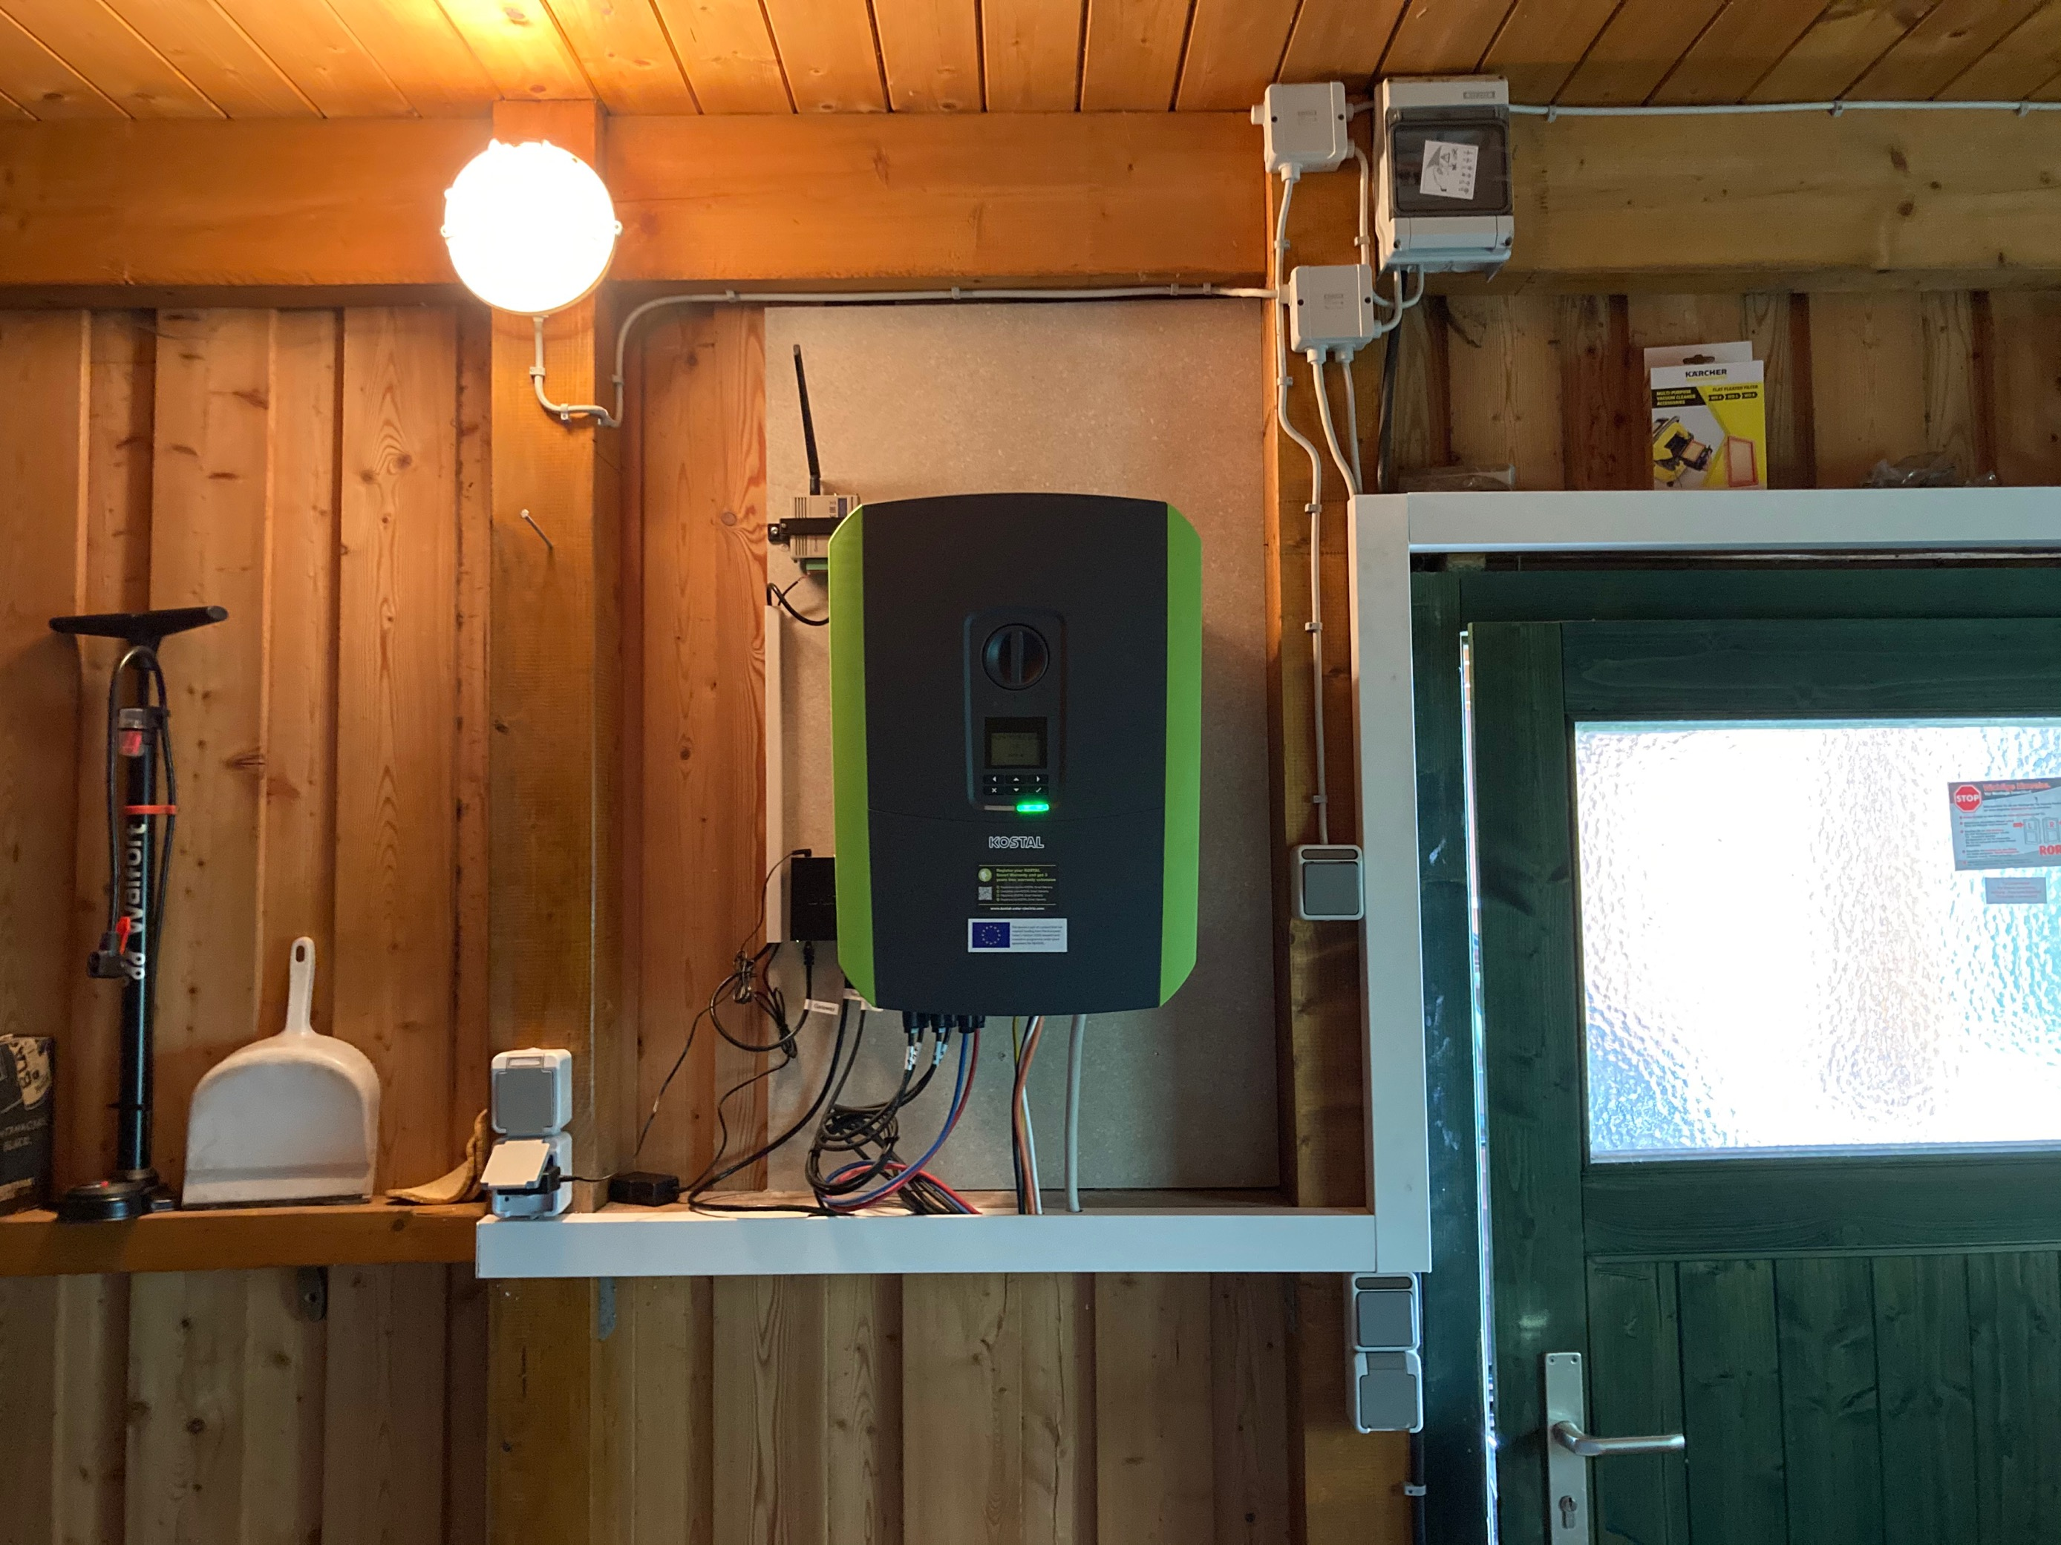
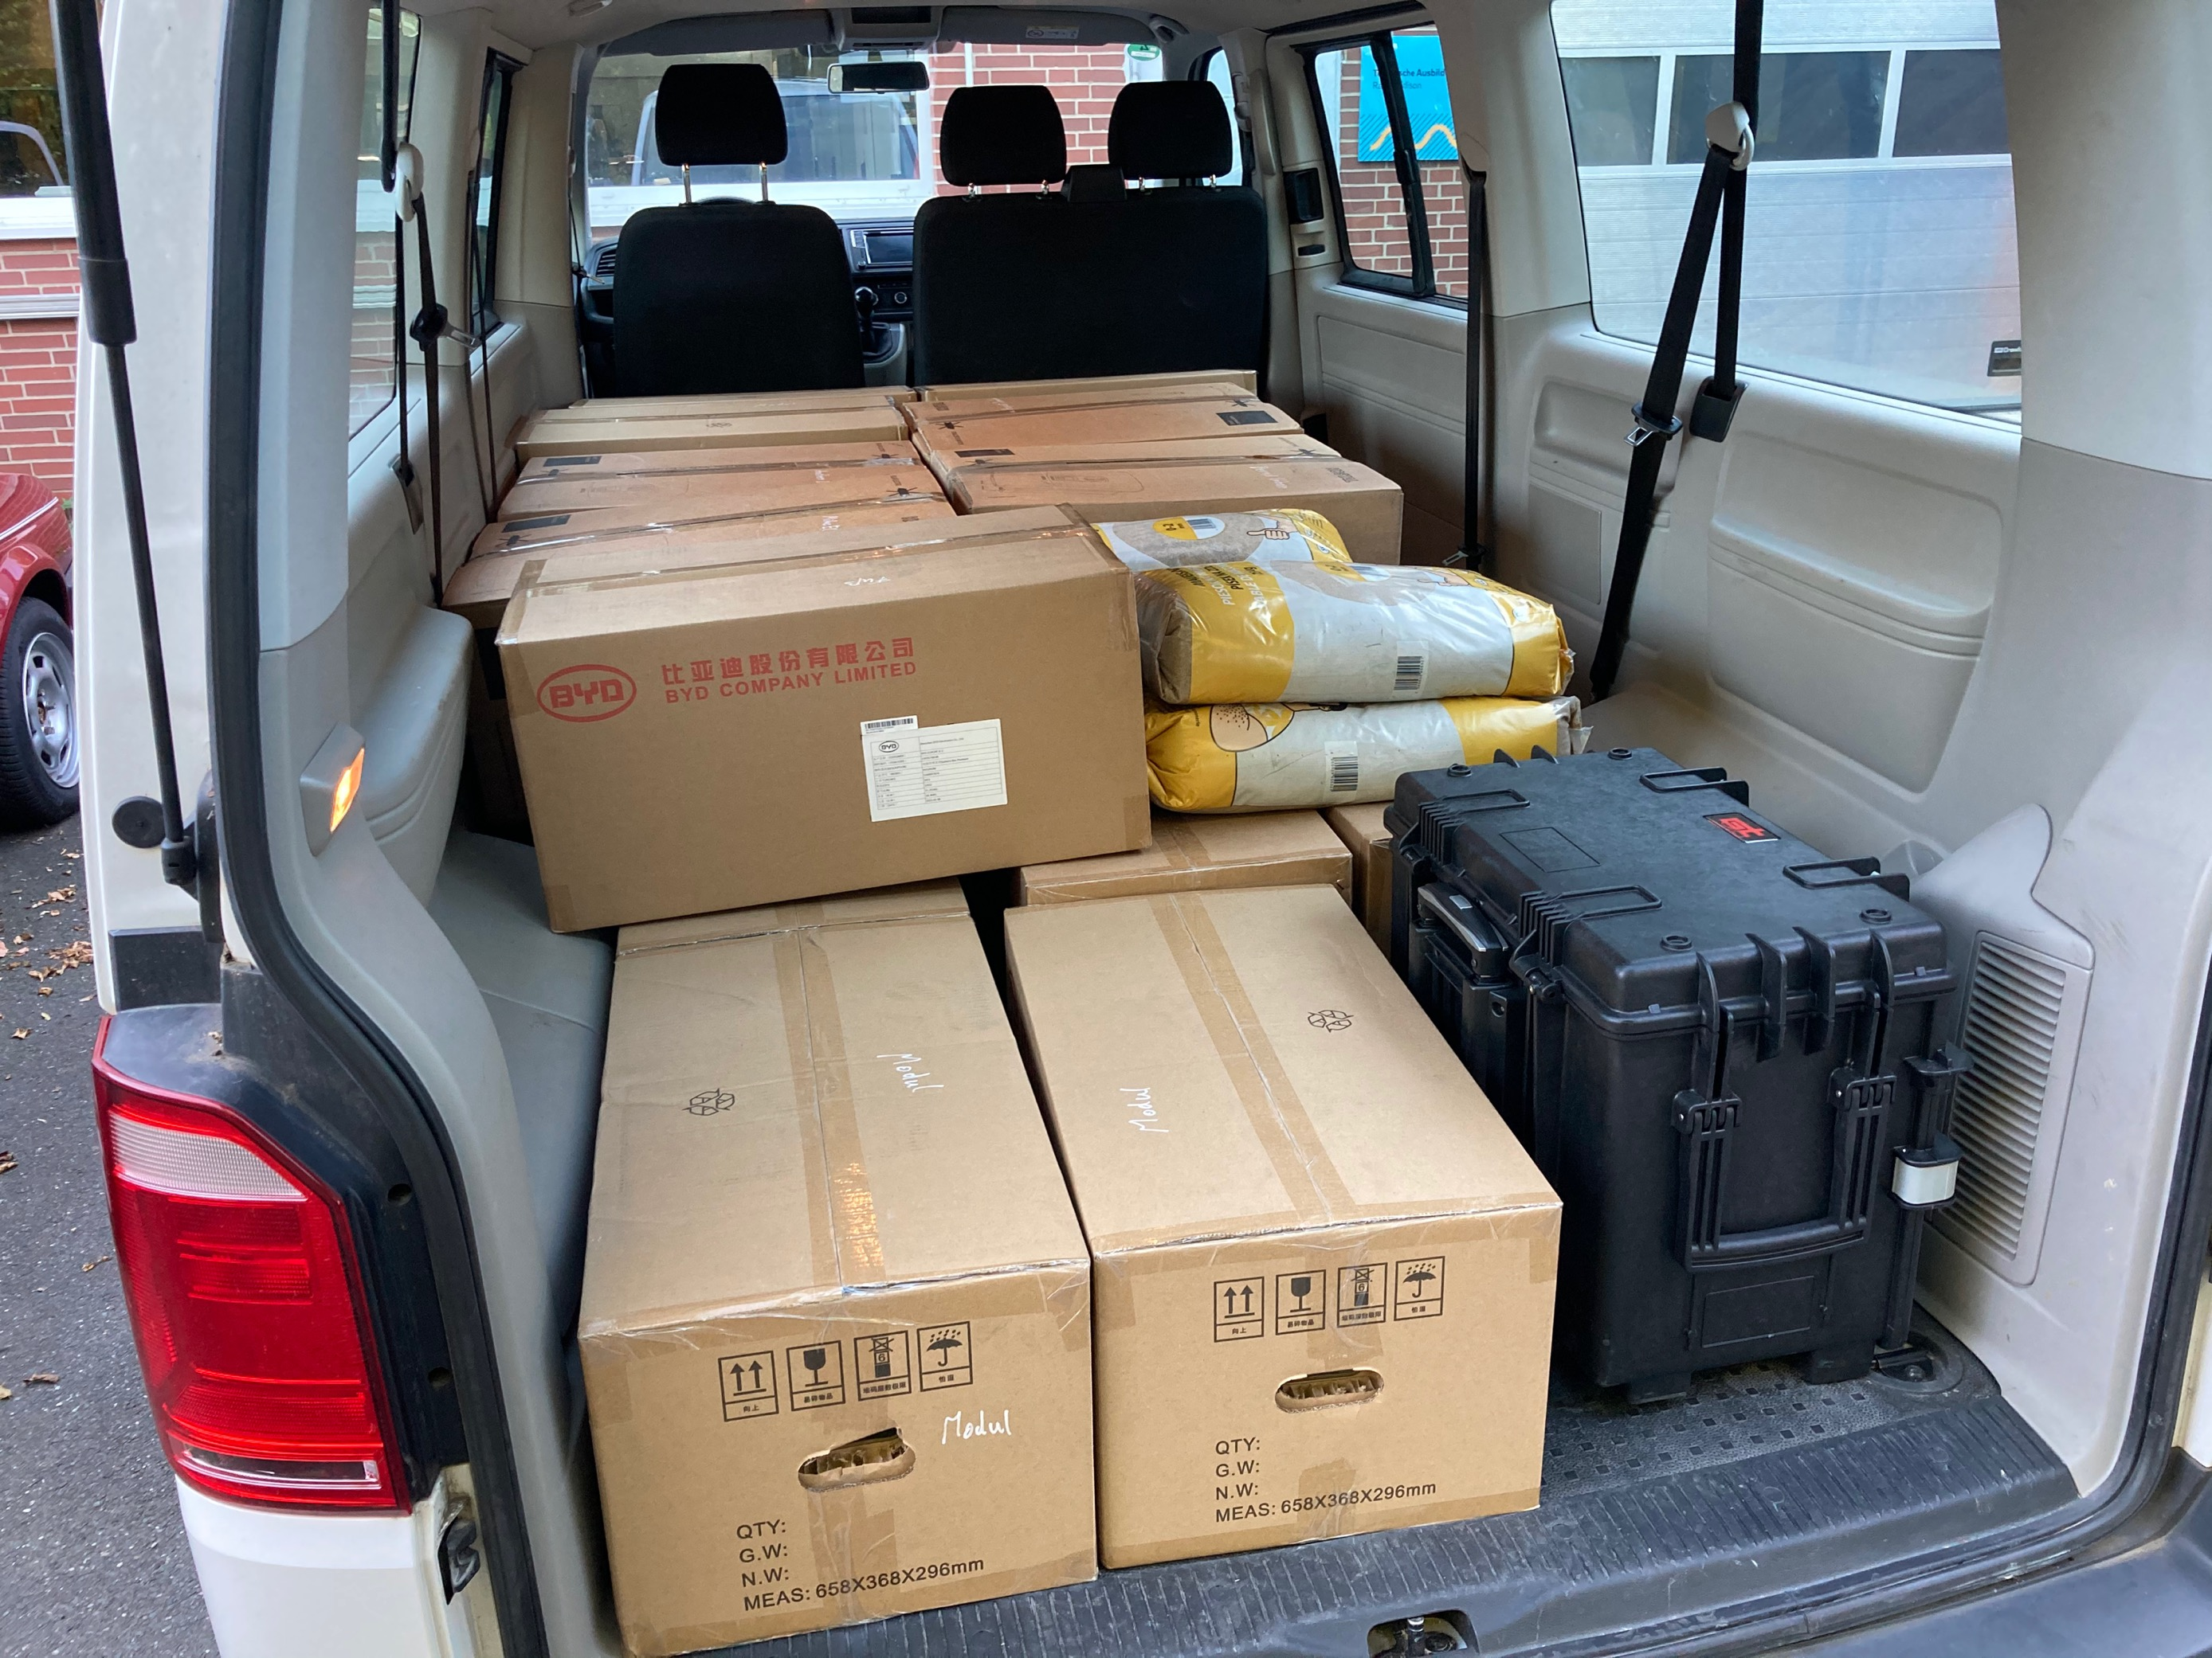
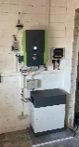

ELEMENTI INSTALLATI IN CAMPO
Energy Management System (ALF-C)
Coinvolgimento dell’utente finale
Smart Secondary Substation
Misura in tempo reale dei consumi e della Potenza assorbita e immessa in BT e MT
Monitoraggio automatic e telecontrollo
21 responses with interest for participation
Sistemi di accumulo di grossa taglia comunitari
Componenti installati a casa dell’utente
Community of
Abbenhausen (Twistringen)
Comunità composta da 89 abitazioni con un’alta penetrzione di impianti PV domestici e con sistemi di accumulo domenstico
Componenti installati a casa dell’utente tipo
Incontro commissioni comunali Milano | Online, 15. 02.2023 |

Slide 19
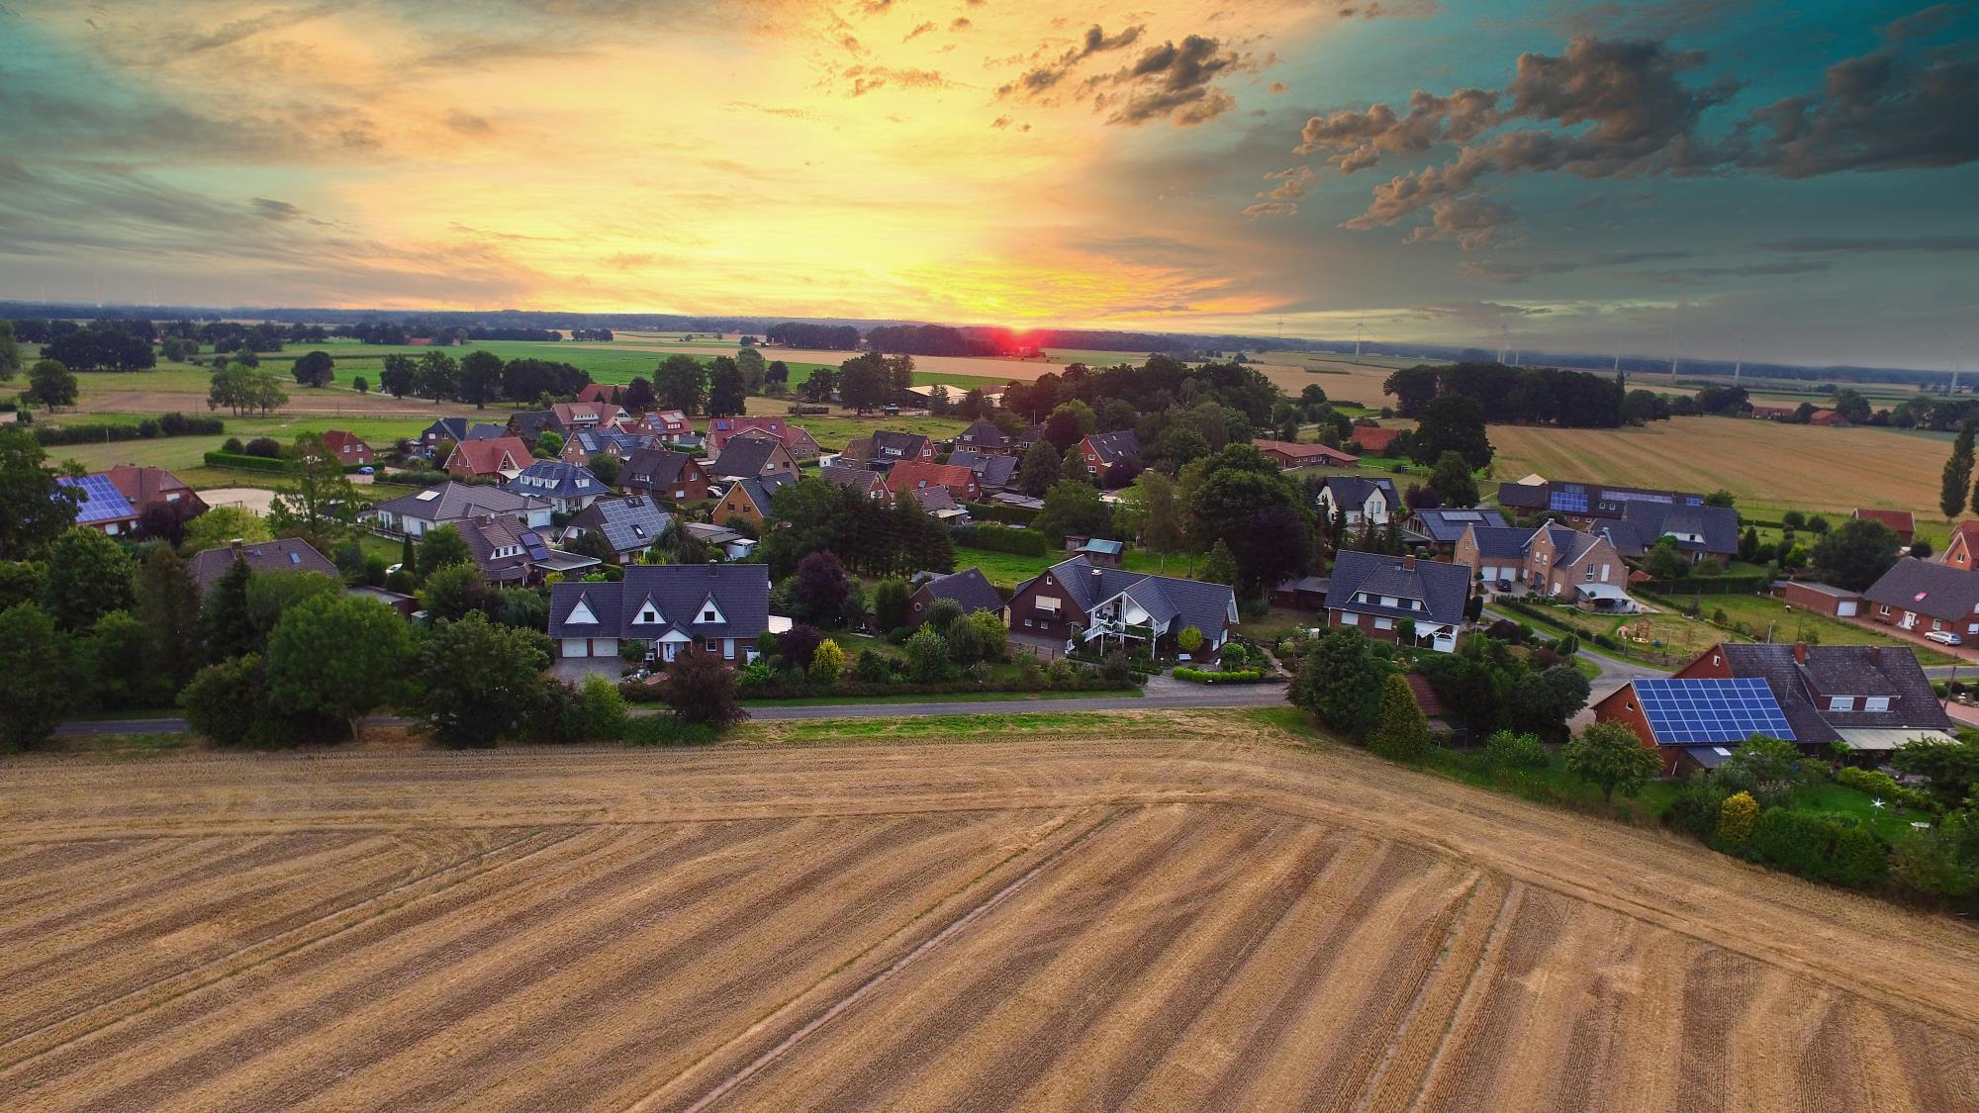


















ALF-C – A Local Energy Management System
→ Automated local ballancing integrating distributed energy ressources
Actors and Assets
Use Cases
Wind
Households
Photovoltaic
Storage
Electric Heat
E-Vehicle
PV
Self-Consumption
Collective
Self-Consumption
Market Participation
Notes:
Very short description of the KER and it´s USP – catchy, like you want to sell it to us (max. 3 sentences)
The ALF-C is a local Energy Management System that integrated small scale flexible assets into a local balancing scheme for application of advanced use cases (benefit for DSO, TSO, customers and market participants).
USP
Monitoring, forecasting and control in LV grids
Decentralization of management (edge computing)
Automation and optimization of local balancing

Slide 20
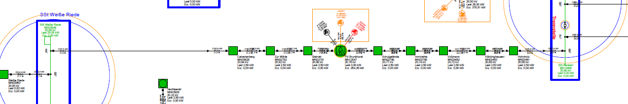









LA COMUNITÀ ENERGETICA SUPPORTA LA RETE
Local Energy Community
Community Battery Energy Storage
Household
Batteries
Avacon Local Flex Controller (ALF-C)
$$P_{TEI}=f(t)$$
Flexible
Loads
UC1: P_{TEI} = 0
UC2: P_{TEI} = valore fissato
UC3/UC4: P_{TEI} =profilo giornaliero fisso (import/export dalla cabina secondaria)
Smart Secondary
Substation
20 kV / 400 V
110 kV/ 20 kV
Photovoltaics
Household Demand
Flexibilities
Incontro commissioni comunali Milano | Online, 15. 02.2023 |

Slide 21
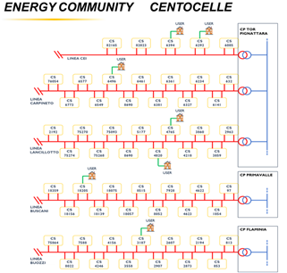
DEMO ITALIANO: CENTOCELLE
Prosumer
Alcuni utenti saranno dotati di impianti fotovoltaici e accumuli di 2 kWh, per sperimentare i servizi di flessibilità
Utenti passivi
Saranno dotati di un controllore e di dispositivi in grado di modulare la curva di prelievo (Demand Response)
Potranno fornire servizi a scendere e a salire
Si prevede di sperimentare sia la risoluzione delle congestioni che il controllo delle tensioni
Si prevede di sperimentare sia la risoluzione delle congestioni che il controllo delle tensioni
Incontro commissioni comunali Milano | Online, 15. 02.2023 |

Slide 22


APP PER COINVOLGERE L’UTENTE FINALE
Funzionalità previste per i clienti coinvolti:
Possono monitorare i loro consumi anche con campionatura a 4 sec. mediante App Flessibili;
Ricevono il set-points dal DSO;
Possono modulare la potenza attiva e reattiva per rispondere alle richieste di flessibilità;
Forniscono la loro flessibilità al mercato Day Ahead e Real Time attraverso l’aggregatore;
Forniscono la loro disponibilità all’aggregatore mediante la App Flessibili;
Le loro movimentazioni sul mercato sono certificate mediante tecnologia Blockchain integrata nell’Access Layer;
I dati sono raccolti, archiviati e resi disponibili sul Database condiviso (Shared Customer Database);
I premi e le penalità sono disponibili sull’ App Flessibili.
Incontro commissioni comunali Milano | Online, 15. 02.2023 |

Slide 23
RISULTATI PRELIMINARI
Incontro commissioni comunali Milano | Online, 15. 02.2023 |

Slide 24
RISULTATI PRELIMINARI
Incontro commissioni comunali Milano | Online, 15. 02.2023 |

Slide 25
PROSPETTIVE DI SVILUPPO NAZIONALE
Incontro commissioni comunali Milano | Online, 15. 02.2023 |

Slide 26
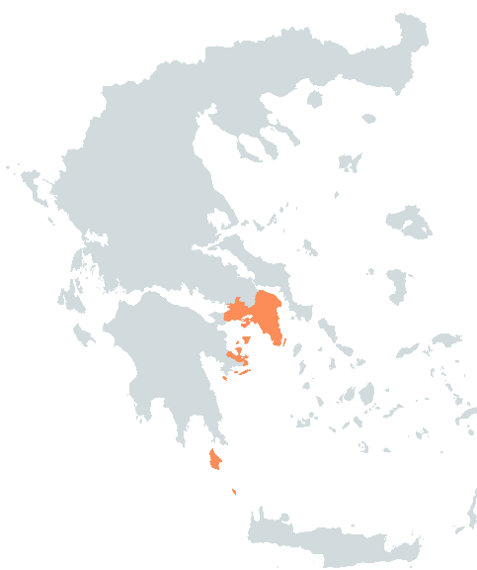

Greek demo – 5 Use Cases
UC-GR-1 Functions of the State Estimation tool given conventional measurements
Ensuring high quality estimation of the network state
UC-GR-2. PMU data integration into state estimation tool
Reinforcing network observability and controllability via improved state estimation performance.
UC-GR-3. Distribution network limit violation mitigation
Examining the use of flexibility in case of network level limit violation
UC-GR-4. Frequency support by the distribution network
Responding to TSO’s frequency support requests
UC-GR-5. PMU integration and Data Visualization
Examining the integration and operational use of low-cost PMUs
SE tool
Variable Network tariffs
PMUs
Incontro commissioni comunali Milano | Online, 15. 02.2023 |

Slide 27
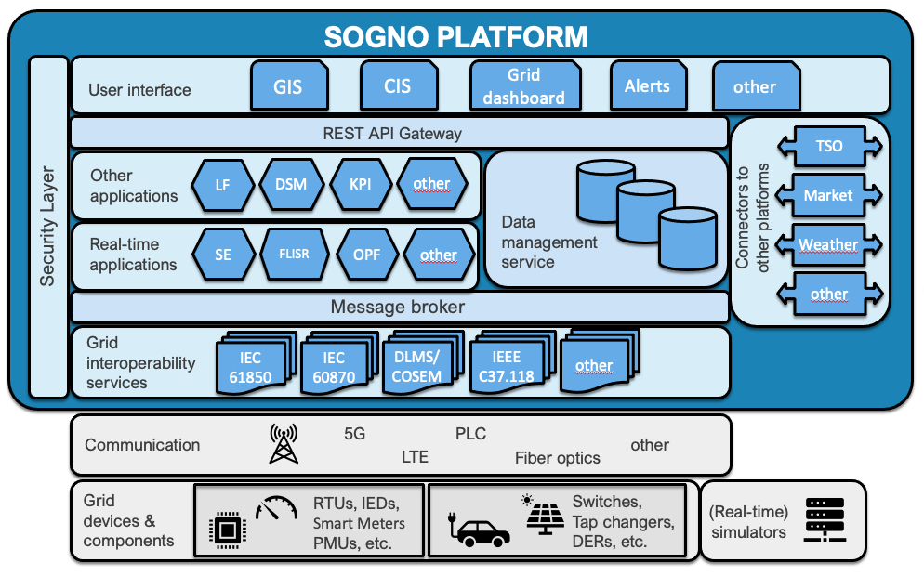
La piattaforma SOGNO
La piattaforma SOGNO e’ un’architettura aperta per l’implementazione di servizi digitali per sistemi di distribuzione
Sviluppata inizialmente in un Progetto europeo e’ al momento un Progetto open-source all’interno della Linux Foundation Energy
E’ il cuore dell’architettura di Platone ma anche in generale del Progetto RomeFlex
Rappresenta un innovazione nel concetto di “grid management” ed ha ricevuto il premio per l’innovazione 2022 della Nordreno-Westfalia
Incontro commissioni comunali Milano | Online, 15. 02.2023 |

Slide 28
Alcune considerazioni finali
La digitalizzazione del Sistema energetico e’ una delle maggiori priorita’ delle Commissione Europea
La digitalizzazione e’ anche una condizione necessaria per raggiungere i target di decarbonizzazione
Nuovi approcci soprattutto basati su SW open source stanno aprendo nuove prospettive e possibilita’ di compiere investimenti graduali e a basso rischio
Il Programm Horizon Europe e’ il veicolo fondamentale per mantenere il passo in questo processo
Progetti come Platone dimostrano che il passaggio da ricerca/sviluppo e’ piani operativi e’ al momento incredibilmente rapido
Serve pero’ anche un cambio culturale all’interno delle aziende del settore
Incontro commissioni comunali Milano | Online, 15. 02.2023 |

Slide 29
Thank you!
www.platone-h2020.eu
Ilaria Losa
RSE
Ilaria.losa@rse-web.it
Antonello Monti
RWTH
AMonti@eonerc.rwth-aachen.de

Slide 31
backup

Slide 35
Area di ricerca
Consumatori, prosumer, comunità energetiche | Campagne e studi per valutare l’accettabilità sociale delle infrastrutture energetiche
 | Modalità innovative di coinvolgimento degli utenti finali (comunità energetiche, tariffe dinamiche, etc.)
Impatti sul sistema economico | Business models
 | Modelli di mercato centralizzati
 | Modelli di mercato decentralizzati e analisi di piattaforme di mercato
 | Sviluppo di modelli di mercato per i servizi ancillari
Digitalizzazione | Applicazione di tecniche di data analitics e intelligenza artificiale
 | Sviluppo e applicazione di sistemi di telecomunicazione innovativi
 | Analisi di aspetti di cybersecurity e data privacy
Pianificazione e resilienza | Pianificazione di lungo termine
 | Pianificazione di reti di trasmissione e valutazioni di resilienza del sistema
 | Pianificazione di reti di distribuzione e valutazioni di resilienza del sistema
 | Gestione degli asset e manutenzione
Flessibilità del sistema | Flessibilità della domanda (Residenziale e industriale)
 | Flessibilità della generazione (rinnovabili, generazione distribuita, etc)
 | Gestione di sistemi di accumulo e batterie
 | Integrazioni di componenti flessibili sulle reti esistenti (FACTS, HVDC, OLTC)
 | Flessibilità fornita da sistemi di trasporto (Vehicle to grid, V1G)
Gestione operativa del sistema | Supervisione e controllo in tempo reale della rete
 | Sistemi di controllo a breve termine (Riserva primaria)
 | Analisi di stabilità del sistema
 | Modalità innovative per la manutenzione predittiva e per la riduzione di tempi di ripristino guasti
 | Sviluppo di centri di controllo locali e interconnessione tra centri di controllo

Slide 36
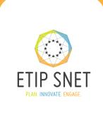
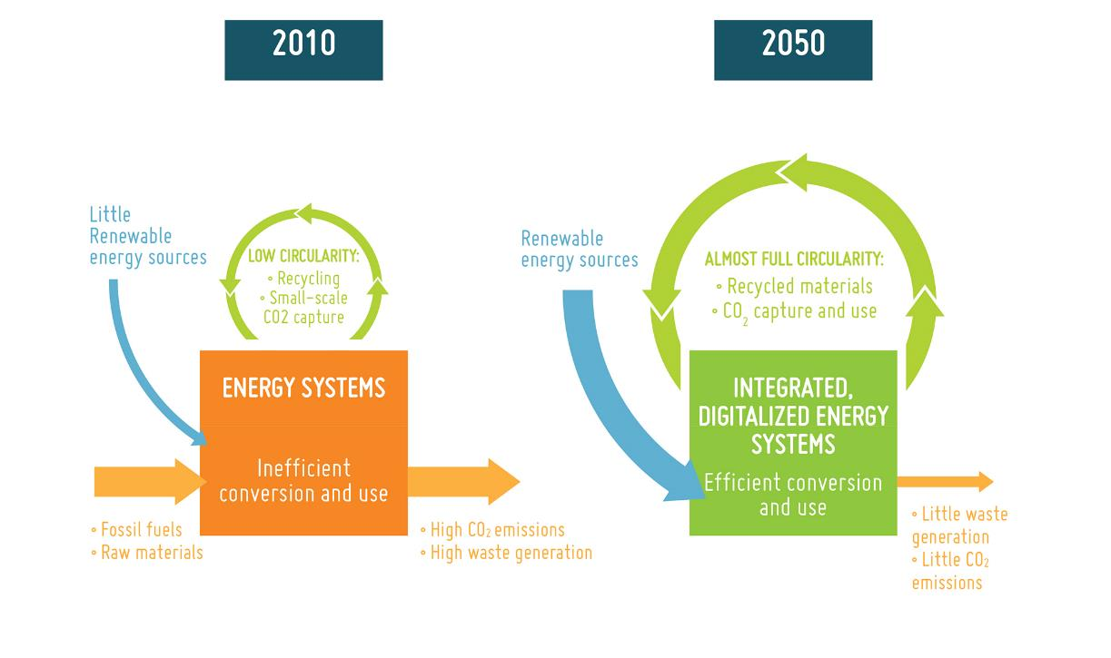

Slide 37
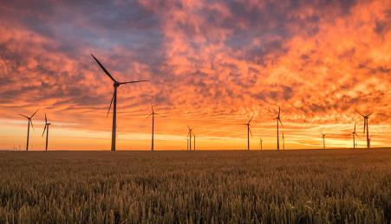
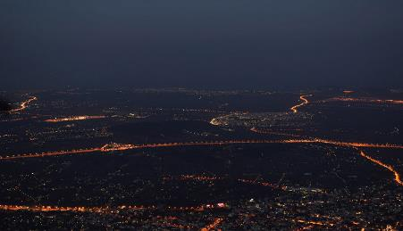

The three Platone demonstration sites
Germany
Balancing between local and higher-level networks
Greece
Connecting flexibility between distribution and transmission system operators
Italiy
Cutting Barriers, Unlocking flexbility

Slide 38
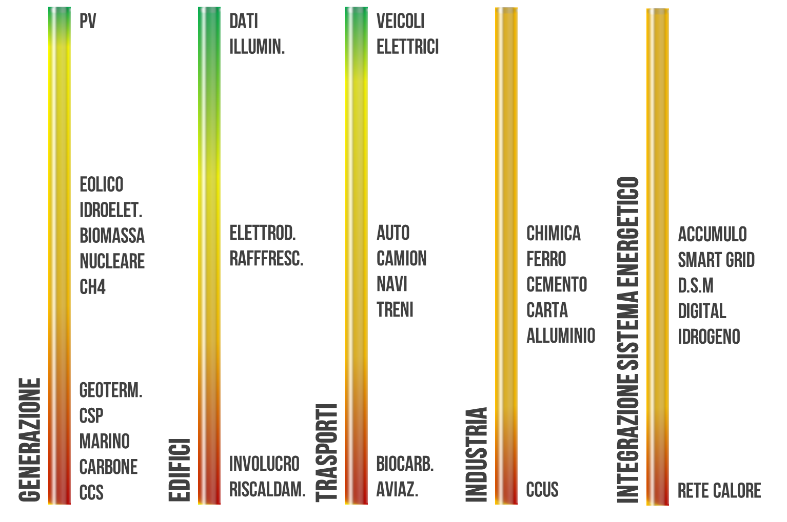
LA NECESSITA’ DI COLMARE UN GRAVE RITARDO
Secondo le analisi effettuate dall’AIE, delle 38 tecnologie abilitanti gli scenari B2DS:
soltanto 4 sono al passo con le esigenze di innovazione ed applicazione;
11 sono in forte ritardo.

